Slide 1
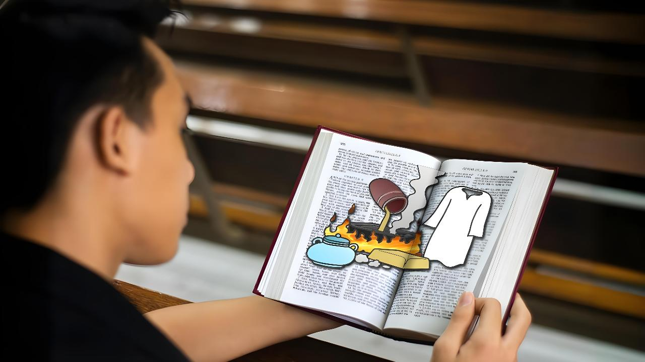
현실 점검
1과
2026년 4월 4일

Slide 2
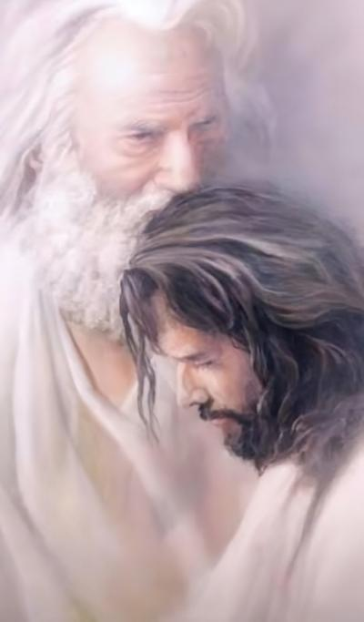
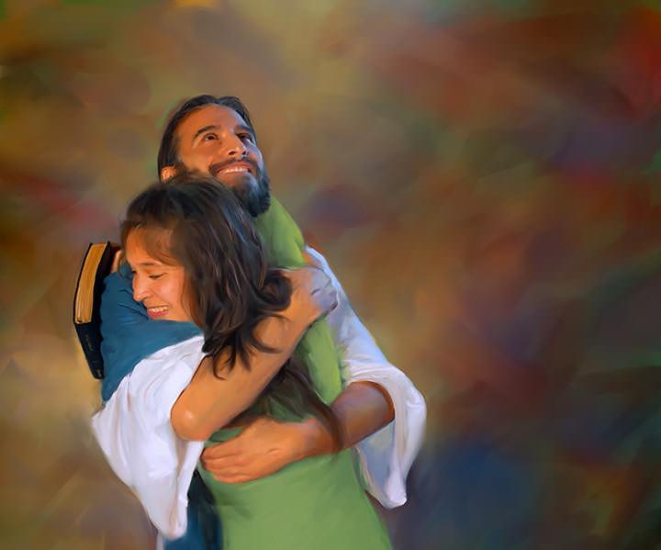
“아버지께서 나를 사랑하신 것 같이 나도 너희를 사랑하였으니 나의 사랑 안에 거하라”
(요 15:9)

Slide 3

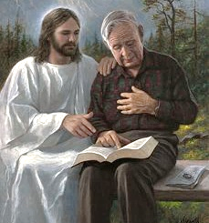
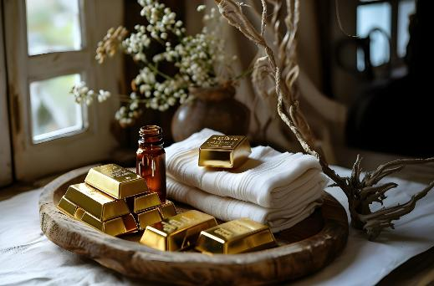


하나님과의 관계는 사람마다 다르지만, 하나님과 나의 관계를 개선할 필요가 있고 성장시키고 싶은 마음은 모두가 갖고 있을 것입니다.
우리가 성장하기 위해 반드시 거처야 할 첫 단계는 자신의 현재 모습을 점검하는 것입니다.
하나님은 이 세상 마지막 시대의 교회의 영적 상태를 위한 포괄적인 기별을 주셨습니다. 이제 우리가 해야 할 것은 그 기별 중 나에게 해당되는 것들을 점검하고 하나님과의 관계를 더욱 굳건하고 깊게 다질 방법을 성찰하는 것입니다.
하나님의 기별 (계 3:14-22):
평가 (14-17절)
해결책 (18절)
결과 (19-20절)
보상 (21-22절)
현실 점검 (요 15:1-11):
포도나무와 가지
나무의 수(진)액

Slide 4

하나님의 기별
(계 3:14-22)

Slide 5


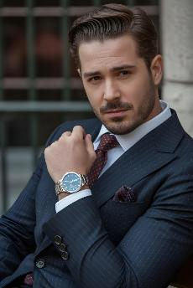

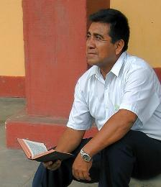
평가
“네가 말하기를 나는 부자라 부요하여 부족한 것이 없다 하나 네 곤고한 것과 가련한 것과 가난한 것과 눈 먼것과 벌거벗은 것을 알지 못하도다” (계 3:17)
일곱 교회에 보내는 기별들은 사도 시대부터 오늘날까지의 세계 교회의 현실을 보여줍니다(계 2-3장). 라오디게아교회에 보내는 기별은 현재 우리 교회의 현실을 말하며, 예수님은 자신이 “아멘 (진리)이요 충성되고 참된 증인”이라고 말씀하십니다 (계 3:14).
우리가 스스로를 “나는 부자라, 부요하여 부족한 것이 없다”고 평가하지만 이것은 내가 믿는 나의 진리입니다(계 3:17a)
그러나 예수님은 참 진리, 즉 우리의 실상은 “비참하고, 불쌍하고, 가난하고, 눈멀고, 벌거벗”었다고 말씀하십니다 (계 3:17b).
자신을 점검할 시간이 왔습니다. 내가 가진 것은 무엇이며, 필요한 것이 무엇인지 깨닫고 있습니까? 나와 예수님의 관계는 얼마나 성장했으며, 더 나은 방향으로 변화하고 있습니까?

Slide 6

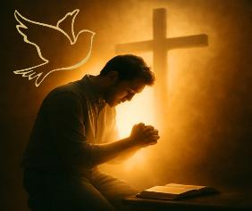
해결책
“내가 너를 권하노니 내게서 불로 연단한 금을 사서 부요하게 하고 흰 옷을 사서 입어
벌거벗은 수치를 보이지 않게 하고 안약을 사서 눈에 발라 보게 하라.” (계 3:18)
현 상황에 안주하는 마음은 무관심과 열성이 식은 미지근한 상태를 유지하는 것이기 때문에 예수님께서 우리에게 미지근함을 탈출할 세 가지 해결책을 제시하십니다.
연단한 금을 사라
반쪽짜리 진리나 수박 겉핥기식의 성경연구에 만족하면 안 됩니다. 인간이 만든 싸구려 모조품인 교리들을 과감히 버리고 스스로 성경을 깊이 파고들어, 평소에 잘못 알고 있던 모든 찌꺼기지식들을 제거해야 합니다.
흰 옷을 사라
구원을 얻는 단 하나의 방법은 예수님의 의를 받아 들이는 것 외에는 없다는 것을 깨달아야 합니다. 내 자신의 의로운 행위로 하나님께 나아가려 하는 것은, 벌거벗은 채 그분 앞에 서는 것과 같습니다.
안약을 사라
성령님을 받아야 합니다. 성령님만이 우리에게 영적 분별력을 주셔서 나의 진짜모습을 볼 수 있게 하십니다 (요 16: 8)

Slide 7

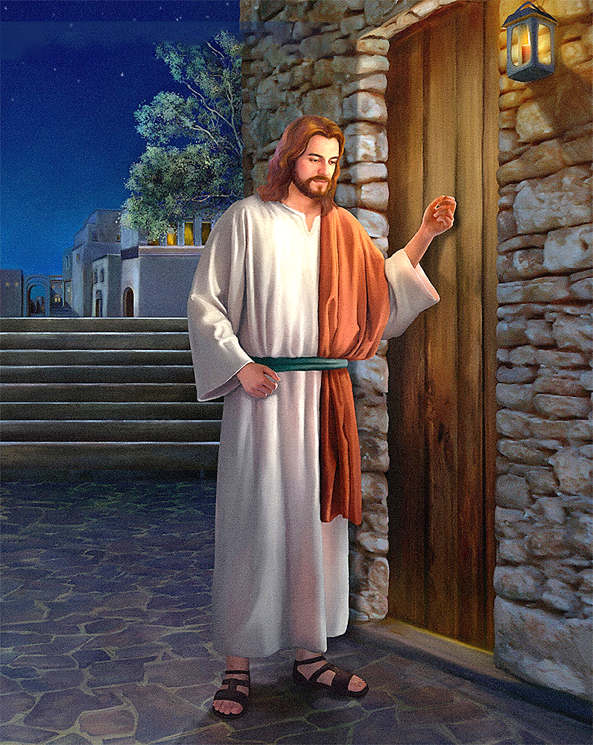
결과
“볼찌어다 내가 문밖에 서서 두드리노니 누구든지 내 음성을 듣고 문을 열면 내가 그에게로 들어가 그로 더불어 먹고 그는 나로 더불어 먹으리라.” (계 3:20)
심각한 문제가 있습니다. 내 자신은 영적으로 아무런 문제가 없다고 느끼지만, 예수님은 내가 성장하기를 원하신다는 것입니다. 하지만 내가 변해야 할 필요를 못 느끼는 한 변화는 결코 찾아오지 않습니다. 내가 이미 가지고 있다고 생각하는데 굳이 사려고 하지 않을 테니까요.
예수님은 이 문제의 해결책을 가지고 계십니다. “내가 사랑하는 자를 책망하여 징계하노니”…“회개하라” (계 3:19)고 말씀하십니다.
예수님의 책망과 징계는 항상 부정적인 것은 아닙니다. 예수님은 대화를 더 좋아하십니다. 우리와 조용히 마주 앉아 이야기를 나누기를 원하십니다... “볼지어다 내가 문 밖에 서서 두드리노니 누구든지 내 음성을 듣고 문을 열면 내가 그에게로 들어가 그와 더불어 먹고 그도 나와 더불어 먹으리라” (계 3장 20절).
예수님께서는 나의 마음 문을 두드리시며 오래 참고 기다리십니다. 그분은 관계를 맺도록 강요하시려 내 삶을 방해하지 않으십니다. 내 자신만이 내 마음의 문을 열수 있습니다.

Slide 8


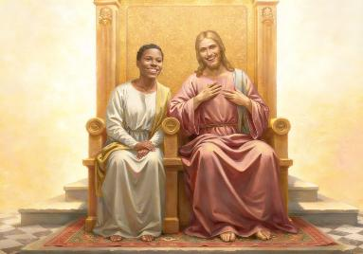
보상
“이기는 그에게는 내가 내 보좌에 함께 앉게 하여주기를 내가 이기고
아버지 보좌에 함께 앉은 것과 같이 하리라.” (계 3:21)
예수님은 이 길이 결코 쉬운 길이 아니라는 것을 잘 알고 계십니다. 예수님은 금과 흰 옷과 안약을 사려고 우리가 얼마나 애쓰는 지 알고 계십니다. 또 무관심과 미지근함을 극복하고, 마음문을 열어 예수님을 모시려고 매일 싸우고 있는 우리를 보고 계십니다. 그래서 예수님은 “내가 이겨낸 것처럼, 너희 또한 이겨낼 수 있다”고 말씀하십니다(계 3:21).
예수님은 우리가 먼저 나서지 않는다는 것도 잘 알고 계십니다. 하나님은 항상 먼저 우리에게 다가 오셔서 손을 내미셨고 앞장서셨습니다.
우리를 창조하시기로 결심하셨고(창 2:7)
우리가 죄 지었을 때 먼저 찾아 나서셨고 (창. 3:8-9)
죄의 희생 재물이 되셔서 구원하셨고(요 3:16)
우리에게 보상, 즉 하나님과 함께 앉고, 영원히 친밀하게 살도록 하심(계 3: 21)
우리가 말도 안되는 이런 특혜를 받게 된 것은 바로 하나님이 우리를 사랑하시기 때문입니다. “내가 영원한 사랑으로 너를 사랑하였노라” (렘 31:3). 하나님은 우리와 관계를 맺기를 원하십니다. 여러분도 하나님과 관계를 맺기를 원하십니까? 하나님께 마음을 열고, 그분이 나를 사랑하시듯 그분을 사랑 하시겠습니까?

Slide 9

현실점검
(요 15:1-11)

Slide 10

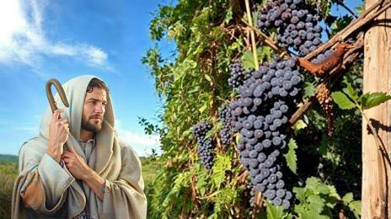
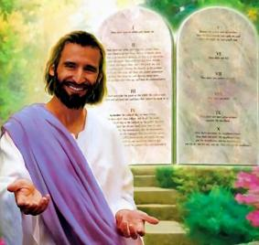
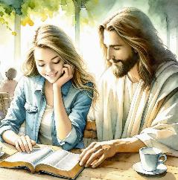
포도나무와 가지
“나는 포도나무요 너희는 가지니 저가 내 안에, 내가 저 안에 있으면 이 사람은 과실을 많이 맺나니
나를 떠나서는 너희가 아무것도 할 수 없음이라.” (요 15:5)
예수님께서는 십자가의 죽음을 앞두고 자신을 ‘포도나무’ 그리고 제자들을 ‘그 가지’라고 말씀하셨습니다. 예수님의 이 비유는 무엇을 의미할까요?
가지는 포도나무에 붙어 있지 않아도 얼마간 살 수 있지만, 결국에는 시들어 버리고 맙니다. 예수님은 우리에게 영생을 잃지 않으려면 “내 안에 거하라” (요 15: 4)고 간곡히 부탁하십니다. 예수님은 포도나무와 가지의 비유가 나오는 열 한절들에서 ‘거하라’는 동사를 무려 열번이나 사용하셨습니다. ‘거하’라는 말씀이 얼마나 중요한 것인지 알 수 있습니다.
예수님 안에 거하는 것은 라오디게아의 미지근한 상태를 근절하는 해독제입니다. 그리고 우리의 기쁨의 원천이기도 합니다(요 5:11). 그렇다면 어떻게 예수님 안에 거할 수 있을까요?
그분이 기뻐하시는 행동, 즉 하나님의 계명을 지키는 것입니다(요 15:10). 이는 우리를 사랑하신 하나님께 대한 우리의 자연스러운 반응입니다(요 4:19).

Slide 11


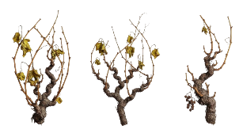

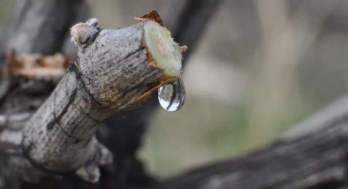
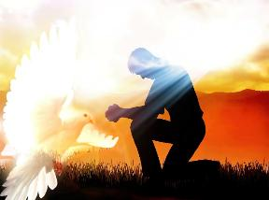
나무의 수(진)액
“내 안에 거하라 나도 너희 안에 거하리라 가지가 포도나무에 붙어 있지 아니하면
절로 과실을 맺을 수 없음 같이 너희도 내 안에 있지 아니하면 그러하리라.” (요 15:4)
겨울철에는 가지들이 포도나무 줄기에 붙어 있지만, 열매를 맺지는 못합니다. 왜 그럴까요? 수액을 공급받지 못하기 때문입니다.
봄이 오면 비로소 가지들이 포도나무의 수액을 받게 되고 새순들이 돋아납니다. 요한이 사용한 그리스어 단어는 새순들 뿐 아니라 잘려 나갔다가 다시 포도나무에 접붙여진 가지들을 의미하기도 합니다.
우리가 새순이든 잘려 나갔던 가지가 되었든, 한 가지는 분명합니다. 우리는 포도나무의 수액이 필요하다는 것입니다. 이 수액은 무엇을 비유한 것일까요?
예수님은 요한복음 14-17장에 나오는 비유들을 통해서 우리가 원하기만 하면 역사하시는 성령님께서 생명을 주시는 분이시라고 알려주셨습니다.
위로하시는 분 (요 14:16-17)
예수님을 가르쳐 주시고 (요 15:26)
죄를 깨우쳐 주시고 (요 16:8)
모든 진리로 인도하심 (요 16:13)

Slide 12

“여기서 불로 연단 된 금은 믿음과 사랑을 상징합니다. 이 금은 순도가 아주 높아질 때까지 정련 되었고, 시험을 많이 받을수록 광채가 더욱 찬란해지기 때문에 우리의 마음을 부요하게 합니다. 흰 옷은 품성의 순결, 곧 죄인에게 주시는 그리스도의 의를 상징합니다. 흰옷은 하늘의 직물로 짠 옷으로, 즐겨 순종하는 삶이라는 대가를 지불한 사람들만 그리스도께 살 수 있는 자격이 주어집니다. 안약은 눈에 바르면 악과 선을 분별할 수 있게 되고, 죄를 아무리 위장해서 숨기려 할지라도 그 죄를 간파할 수 있게 해주는 지혜와 은혜를 의미합니다. 하나님께서는 그분의 교회에 눈을 주셨고 사물을 명확히 볼 수 있도록 그 눈에 지혜의 안약을 바르라고 하셨습니다. 그러나 많은 사람들이 호시탐탐 교회의 눈을 멀게 하려고 엿보고 있습니다. 왜냐하면 빛이 자기의 행위를 드러내서 책망 받을 까봐 두려워하기 때문입니다. 이 거룩한 안약을 바르면 우리는 명철한 이해력을 얻게 될 것입니다. 그리스도께서는 모든 은혜들을 저장하고 계십니다. 예수님은 우리에게 “내게서 사라”고 말씀하십니다 (계 3:18).”
엘렌 화잇 (교회증언. 4권, 88)

